Slide 1

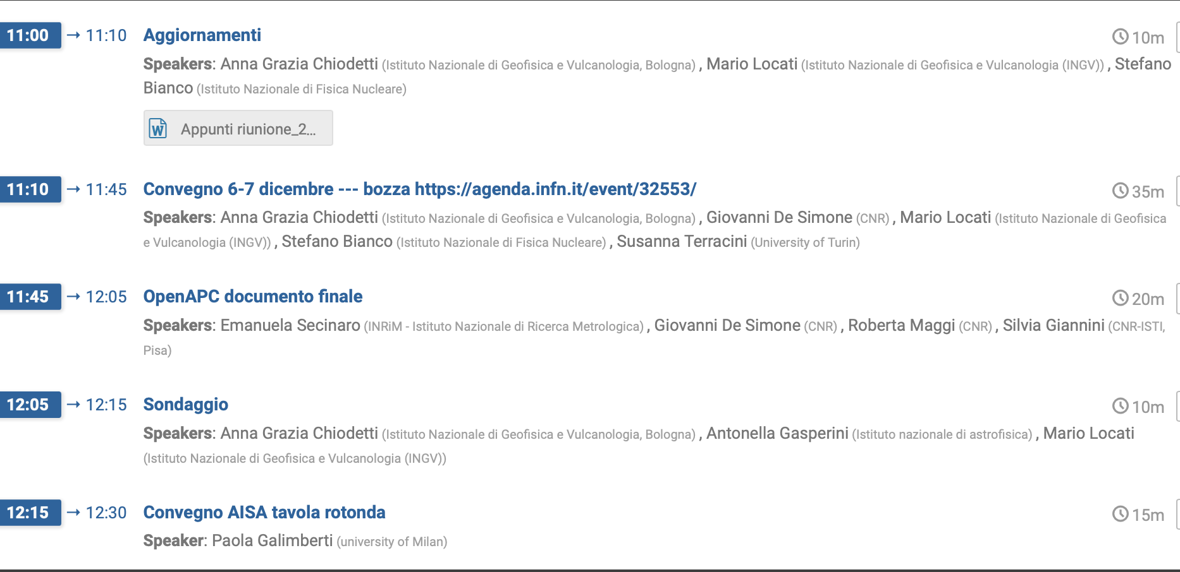
Open Science ConPER n.9 https://agenda.infn.it/e/conper.openscience/9 https://home.infn.it/conper/openscience.html
Stefano, Anna Grazia, Mario
20220908

Slide 2
CoseDaFare e appunti di oggi
Lettera al MUR su PNSA con richiesta di incontro - ?
Pagina web pubblica - in corso
Utilizzo di SW open source per videoconferenze – in corso
Prossime riunioni:
  Tecnica per il convegno fra due settimane 20 settembre 11:00-12:30
  Mensile @primi di ottobre →doodle
Chat di oggi:
  convegno AISA a Roma al CNR il 21 ottobre mattina
  11:25:29 From Mario Locati INGV to Everyone:
  appunti condivisi per la sezione open data (potete aggiungere commenti) https://docs.google.com/document/d/1gLl0djfVHNDXEtksZ8UC9S0f29uX3Ik8YvOXVjjXCGs/edit
  11:51:30 From Mario Locati INGV to Everyone:
  https://www.icdi.it/it/attivita/competence-centre

